Slide 1

Docker基础操作

Slide 2

目 录
MENUS
01
docker 三大核心
02
docker 仓库
03
docker 镜像
04
docker 容器
05
Docker file
06
docker API
07
docker
为了无法计算的价值

Slide 3
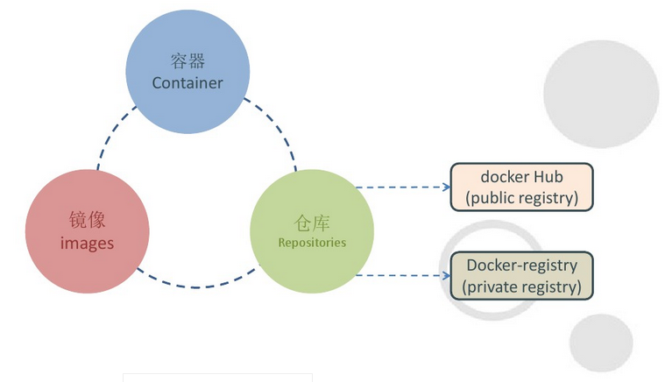
docker 三大核心

Slide 4
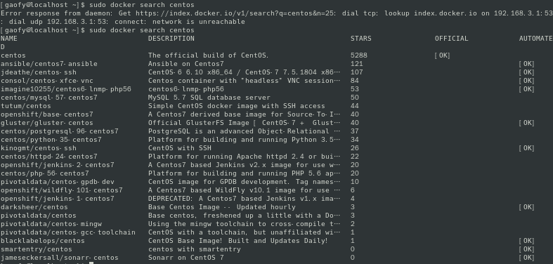

docker 仓库
仓库相关的命令

Slide 5

docker 镜像
docker images
查看docker镜像

Slide 6
docker 镜像
docker search
搜索docker镜像

Slide 7
docker 镜像
docker pull
下载docker镜像

Slide 8
docker 镜像
docker push
上传docker镜像

Slide 9
docker 镜像
docker rmi
删除docker镜像

Slide 10

docker 容器
docker ps
查看正在运行的容器：docker ps [-a]
列出最近一个运行过的container：docker ps -l

Slide 11
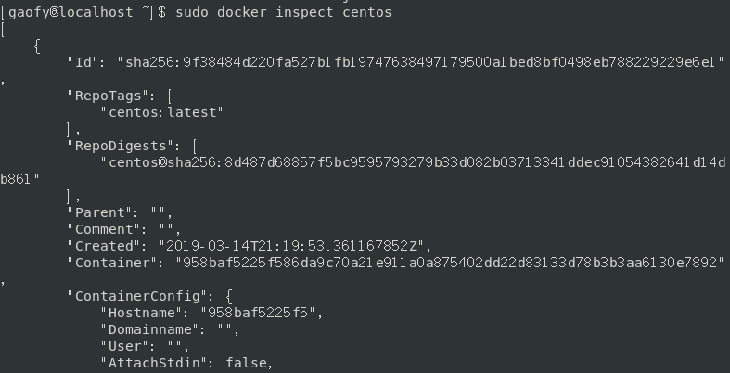
docker 容器
docker inspect
查看具体docker的详细信息

Slide 12
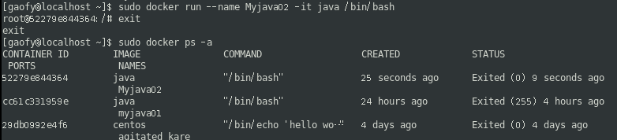
docker 容器
docker run
启动容器：docker run [OPTIONS] IMAGE[:TAG] [COMMAND] [ARG...]
docker run -name Myjava -it java /bin/bash #启动一个bash终端，允许用户进行交互
Notes:
docker run 里面的命令结束了，container就结束了

Slide 13
docker 容器
docker run
docker run时没有指定--name，那么deamon会自动生成一个随机字符串UUID
Docker时有自动化的需求，你可以将containerID输出到指定的文件中（PIDfile）： --cidfile=""
Docker的容器是没有特权的，例如不能在容器中再启动一个容器。这是因为默认情况下容器是不能访问任何其它设备的。但是通过"privileged"，容器就拥有了访问任何其它设备的权限。
Notes:
docker run 里面的命令结束了，container就结束了

Slide 14
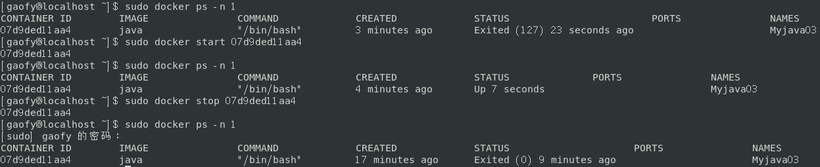
docker 容器
docker start 运行docker
docker stop 停止docker

Slide 15
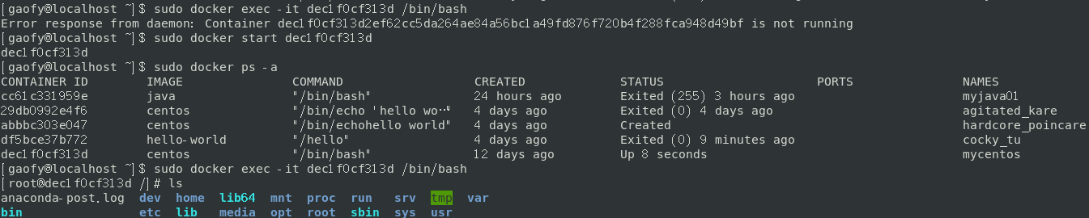
docker 容器
docker exec
在容器中运行交付式任务，只对正在运行的容器有效
docker exec -it containerid /bin/bash

Slide 16
docker 容器
docker commit
将container保存为一个image

Slide 17
docker 容器
docker top
查看容器内部的进程信息

Slide 18
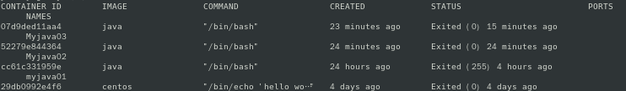
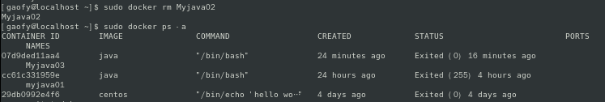
docker 删除
docker rm

Slide 19
docker file
Dockerfile是由一系列命令和参数构成的脚本，这些命令应用于基础镜像并最终创建一个新的镜像。
简化了从头到尾的流程并极大的简化了部署工作。
Dockerfile从FROM命令开始，紧接着跟随者各种方法，命令和参数。其产出为一个新的可以用于创建容器的镜像。

Slide 20
docker file指令
dockers file的书写规范
docker file是忽略大小写的，一般建议用大写
使用 # 作为注释，每行只支持一条指令，每条指令可携带多个参数
根据指令的作用分为构建指令和设置指令
构建指令：构建image，其指定的操作不会在运行image的容器上执行
设置指令：设置image属性，其指定的操作将在运行image的容器上执行

Slide 21
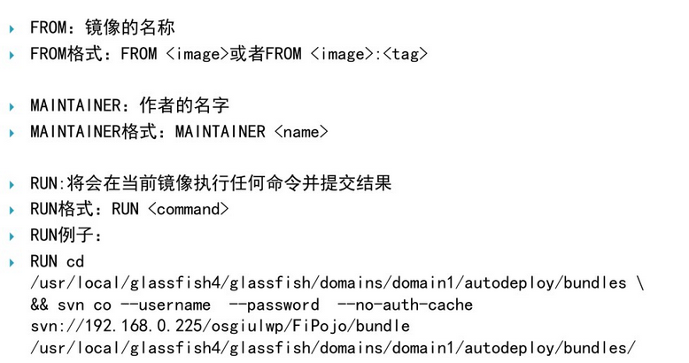
docker file指令
Notes:
FROM 构建指令
MAINTAINER：构建指令
RUN ：构建指令

Slide 22
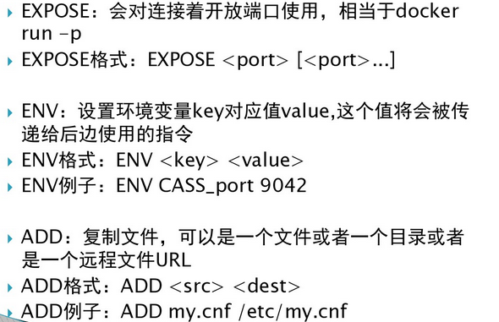
docker file指令
Notes:
ADD：构建指令
EXPOSE：设置指令
ENV：构建指令

Slide 23
致 谢
为了无法计算的价值

